Slide 1
2.2第二节 复合句
五十音图的平片书写

Slide 2
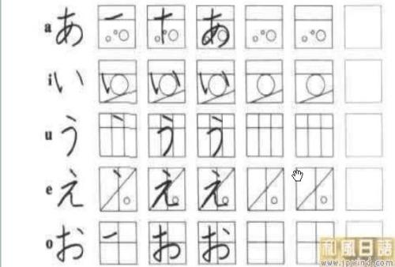
书写
2.2.1一、表示因果
ア 阿
イ 依
ウ 宇
エ 江
オ 於

Slide 3
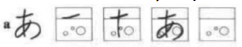
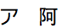
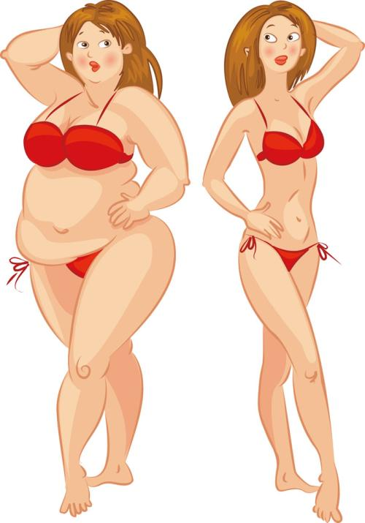
2.2.2二、表示顺接
一个女的站在镜子面前发现自己胖了一圈 “啊”了一声

Slide 4
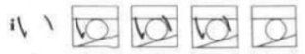
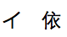
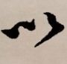
2.2.3三、表示转折

Slide 5
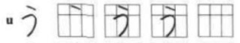
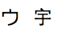
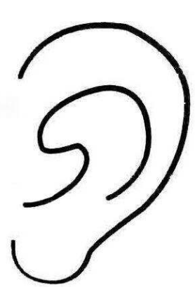
耳鸣 耳朵”呜呜“的响
2.2.4四、表示时点和完成状态

Slide 6
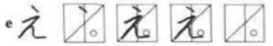
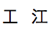
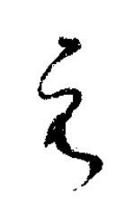
“元”朝的“工”人很悲“哀＝e”

Slide 7
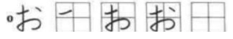
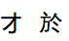
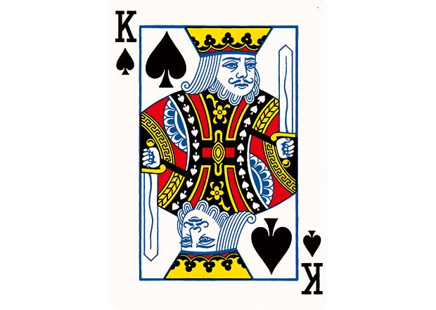
お
有“才”的人学什么都“o”k
お

Slide 8
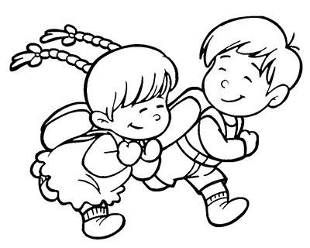
愛(あい)
あう

Slide 9
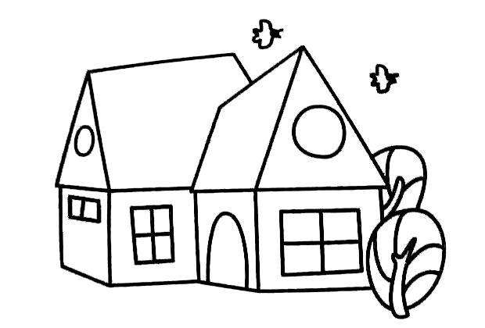
家（いえ）

Slide 10
あお
青い

Slide 11
找出平假名对应的正确的片假名。あ（ ）
A:イ
B:ア
C:ウ
D:エ

Slide 12
找出平假名对应的正确的片假名。い（ ）
A:ウ
B:エ
C:オ
D:イ

Slide 13
找出平假名对应的正确的片假名。え（ ）
A:エ
B:オ
C:ケ
D:イ

Slide 14
下列哪一项是“愛”的平假名（ ）
A:えい
B:あい
C:あう
D:あえ

Slide 15
下列不属于あ行的是（ ）
A:え
B:う
C:お
D:せ

Slide 16
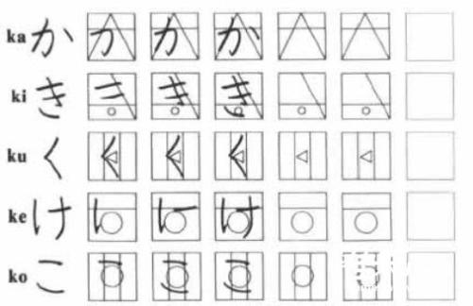
カ 加
キ 幾
ク 久
ケ 介
コ 己

Slide 17
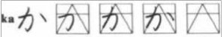
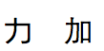
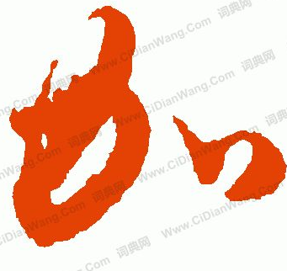
“卡（ka）”住了，得用“力”啊

Slide 18
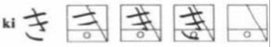
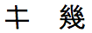
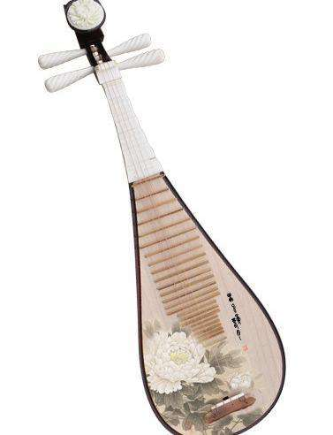
Key—ki

Slide 19
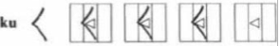
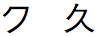
小于号 总是小于别人就“哭” 片假名为大于号

Slide 20
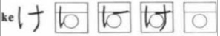
ケ 个
け→“汁” ケ→ “个” “开（ke ）”“个”果“汁”

Slide 21
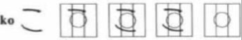
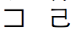
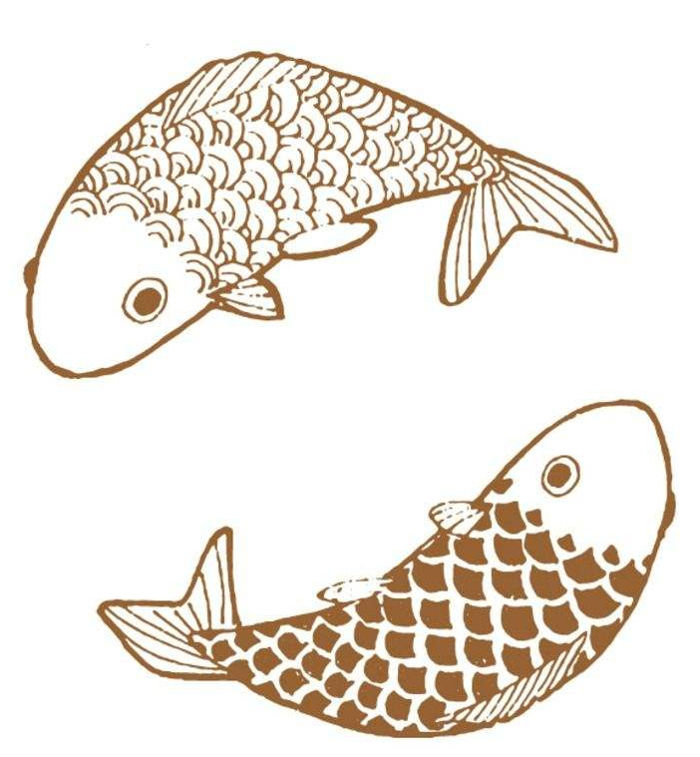
“口”kou 少一笔 变成“鱼篓”

Slide 22
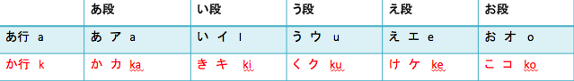
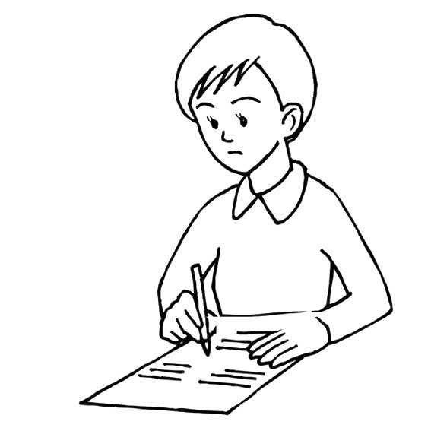
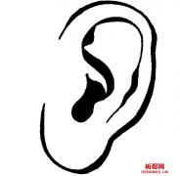
きく（听）
かく（书写）

Slide 23
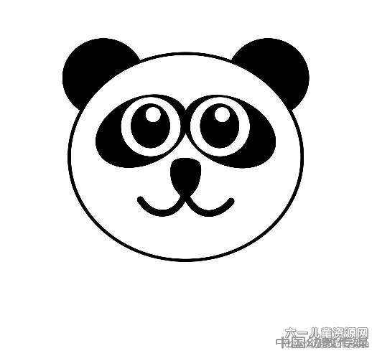
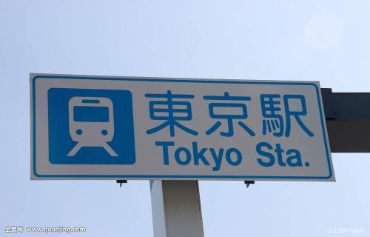
駅（えき）
车站
かお
顔

Slide 24
找出平假名对应的正确的片假名。か（ ）
A:カ
B:ク
C:コ
D:ア

Slide 25
找出平假名对应的正确的片假名。こ（ ）
A:ケ
B:コ
C:カ
D:キ

Slide 26
「（）んにちは」意思是你好或中午好，请补充缺少的假名。（ ）
A:さ
B:こ
C:あ
D:う

Slide 27
下列哪一项是“書く”的平假名（ ）
A:けく
B:きく
C:かく
D:さく

Slide 28
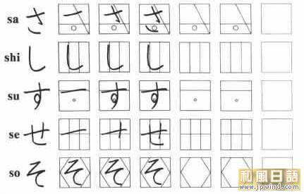
サ 散
シ 之
ス 须
セ 世
ソ 曾

Slide 29
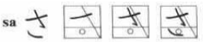
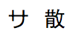
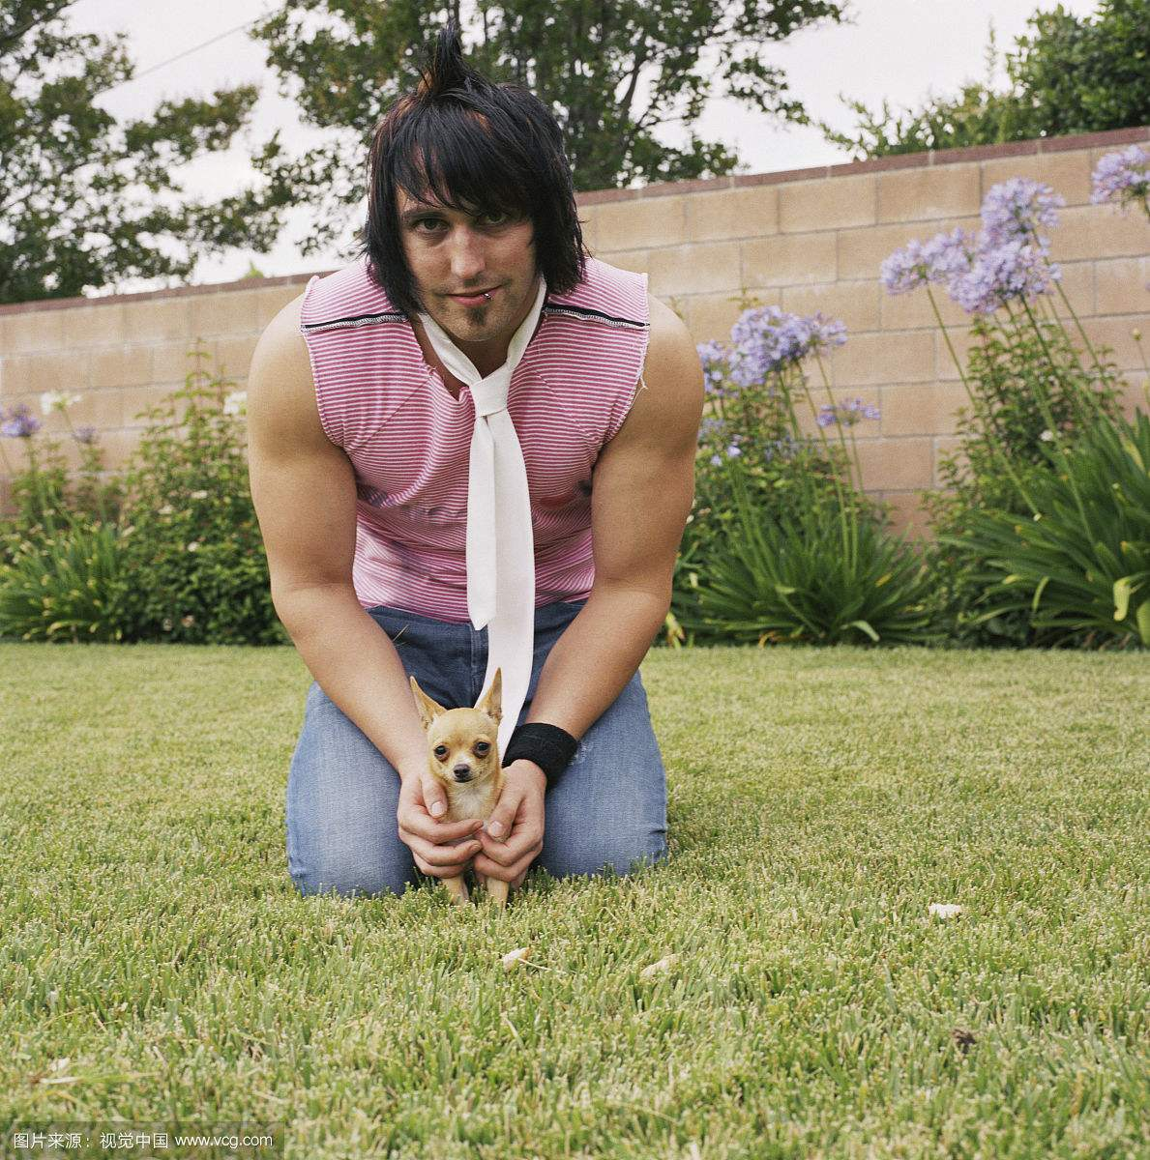
さ→人跪着的形态 サ→ 草 人跪在草坪上是不是“傻”（sa）

Slide 30
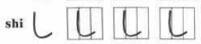
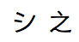
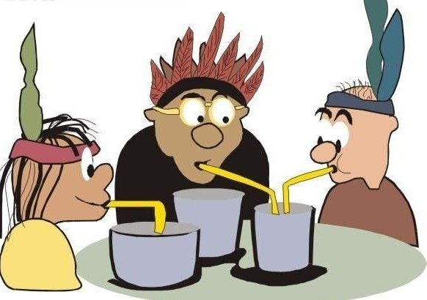
吸管（し） 喝水（三点水）

Slide 31
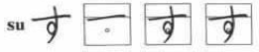
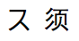
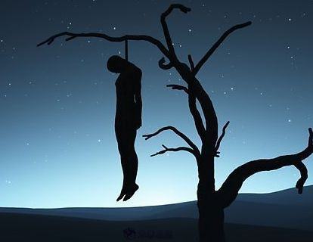
“又”字少一点
上吊，又差点“si”了

Slide 32
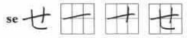
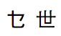
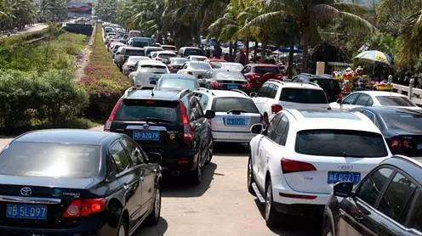
“せ” 是“世”少一竖 相当于少了一条路
单行道的“世”界杯塞（se）住了

Slide 33
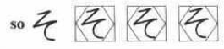


艺
V
现在拍“艺”术照，还摆“V”手势的人越来越“少（so）”le

Slide 34



お寿司（すし）①⓪
お酒（さけ）⓪

Slide 35

せかい
世界

Slide 36
找出平假名对应的正确的片假名。か（ ）
A:カ
B:ク
C:コ
D:ア

Slide 37
找出平假名对应的正确的片假名。す（ ）
A:サ
B:ス
C:セ
D:ソ

Slide 38
下面平假名中不属于さ行的是（ ）
A:す
B:し
C:き
D:せ

Slide 39
请选择排在す后的第一个假名。（ ）
A:せ
B:つ
C:と
D:け

Slide 40
“寿司“的日文发音是（ ）し
A:せ
B:か
C:す
D:お

Slide 41

タ 多
チ 千
ツ 川
テ 天
ト 止

Slide 42


“十二”点 还有“夕”阳 ，“ta”不信

Slide 43


5 千 qi
父（ちち）

Slide 44



ci 吃（嘴） - 刺

Slide 45



飞
“飞”上“天”

Slide 46



“偷”to 个萝“卜”

Slide 47



手（て）⓪
机（つくえ）⓪

Slide 48

地下鉄
（ちかてつ）②

Slide 49
「父」的日文发音是（ ）
A:たた
B:つつ
C:すす
D:ちち

Slide 50
下列不属于た行的平假名是（ ）
A:つ
B:と
C:せ
D:ち

Slide 51

ナ 奈
ニ 二
ヌ 奴
ネ 祢
ノ 乃

Slide 52



Slide 53



你（ni）真“二”

Slide 54



“又”成“奴”隶了

Slide 55



Slide 56


的

Slide 57


⓪いぬ（犬）【名】狗
①ねこ（猫）【名】猫

Slide 58


②なつ（夏）【名】夏天
⓪おかね（お金）【名】钱

Slide 59

ハ 八
ヒ 比
フ 不
ヘ 部
ホ 保

Slide 60



仗
居然和“八”路军打“仗” haha……

Slide 61




匕首🗡
从匕首套里拿出匕首 嘿嘿……（hi）

Slide 62



“不”（bu）“小”了，长点心吧

Slide 63



Slide 64


1+天
木
“吼”（ho）了一天了，人都“木”了

Slide 65


①はは（母）【名】母亲
妈妈

Slide 66


⓪ほし（星）【名】
⓪はな（花）【名】

Slide 67
哪一项是”妈妈“的平假名。（ ）
A:はは
B:ちち
C:たた
D:もも

Slide 68
找出平假名对应的正确的片假名。は（ ）
A:ヒ
B:ハ
C:フ
D:へ

Slide 69
找出平假名对应的正确的片假名。ひ（ ）
A:テ
B:シ
C:ヒ
D:ス

Slide 70
找出平假名对应的正确的片假名。ほ( )
A:ハ
B:ネ
C:カ
D:ホ

Slide 71

マ 万
ミ 三
ム 牟
メ 女
モ 毛

Slide 72



Slide 73



胡子

Slide 74



Slide 75


女
丫
女孩叫丫头

Slide 76


毛 mo

Slide 77



⓪うま（馬）【名】马
⓪むし（虫）【名】虫子

Slide 78

①くも（雲）【名】云

Slide 79
找出平假名对应的正确的片假名。む（ ）
A:ム
B:リ
C:ツ
D:ト

Slide 80
找出平假名对应的正确的片假名。み（ ）
A:マ
B:ミ
C:ム
D:モ

Slide 81
找出平假名对应的正确的片假名。め（ ）
A:メ
B:ス
C:セ
D:ソ

Slide 82
哪一项是“馬”的平假名。（ ）
A:くま
B:かま
C:うま
D:さま

Slide 83



ya
i
yu
e
yo
也
由
yo

Slide 84


⓪やおや（八百屋）【名】蔬菜店
⓪やさい（野菜）【名】
蔬菜

Slide 85


⓪おゆ（お湯）【名】
热水♨️

Slide 86
找出片假名对应的正确平假名。ユ（ ）
A:ゆ
B:よ
C:ろ
D:や

Slide 87
ra
ri
ru
re
ro

Slide 88


ra

Slide 89

ri
利（li）刀旁

Slide 90

ru
歹
Lu上“歹”徒劫走了“儿”子
儿

Slide 91

re
水
Lai 水了 耶✌️V
V

Slide 92

ro
万
“万”“口”lao人
口

Slide 93



⓪さくら（桜）【名】樱花
⓪しろ（城）【名】
城堡

Slide 94
找出平假名对应的正确的片假名。ろ（ ）
A:ル
B:ツ
C:チ
D:ロ

Slide 95
找出片假名对应的正确平假名。レ（ ）
A:ら
B:ほ
C:れ
D:る

Slide 96
找出平假名对应的正确的片假名。り（ ）
A:リ
B:イ
C:ル
D:マ

Slide 97
wa
i
u
e
wo

Slide 98
找出平假名对应的正确的片假名。を（ ）
A:ワ
B:メ
C:コ
D:ヲ

Slide 99


⓪にわ（庭）【名】庭院
⓪わふく（和服）【名】和服

Slide 100
n
ん
ン

Slide 101
五十音图
 | あ段 | い段 | う段 | え段 | お段
あ行 a | あ ア a | い イ I | う ウ u | え エ e | お オ o
か行 k | か カ ka | き キ ki | く ク ku | け ケ ke | こ コ ko
さ行 s | さ サ sa | し シ shi | す ス su | せ セ se | そ ソ so
た行 t | た タ ta | ち チ chi | つ ツ tsu | て テ te | と ト to
な行 n | な ナ na | に ニ ni | ぬ ヌ nu | ね ネ ne | の ノ no
は行 h | は ハ ha | ひ ヒ hi | ふ フ fu | へ ヘ he | ほ ホ ho
ま行 m | ま マ ma | み ミ mi | む ム mu | め メ me | も モ mo
や行 y | や ヤ ya | い イ yi | ゆ ユ yu | え エ e | よ ヨ yo
ら行 r | ら ラ ra | り リ ri | る ル ru | れ レ re | ろ ロ ro
わ行 w | わ ワ wa | い イ i | う ウ u | え エ e | を ヲ wo

